Slide 1
近期文献阅读汇报
汇报人：袁睿霖

Slide 2
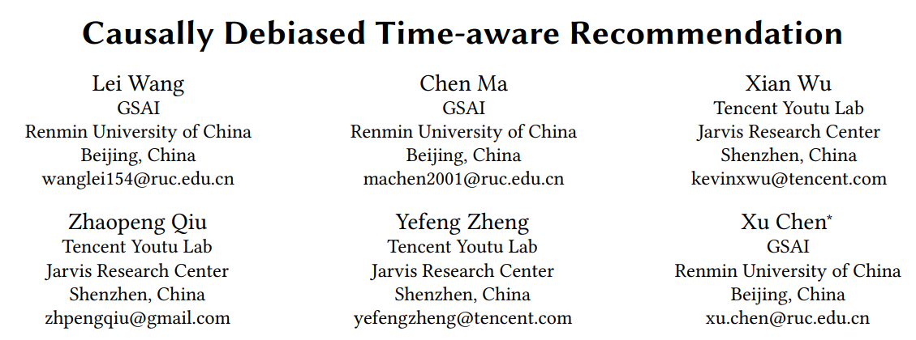

Slide 3
1
背景
时间感知推荐已被广泛研究用于对用户动态偏好进行建模，并提出了许多模型。然而，这些模型往往忽略了用户可能不会在时间线上表现均匀的事实，并且观察到的数据集可能会受到用户内在偏好或以前的推荐系统的偏见，从而导致模型性能的下降。
物品层面偏差：用户内在偏好导致观察到的物品数据不均衡，如用户是科幻迷，观看记录中科幻电影较多。
时间层面偏差：用户观看习惯使互动时间分布不均，模型更多学习到周末行为模式，对工作日效果不佳。

Slide 4
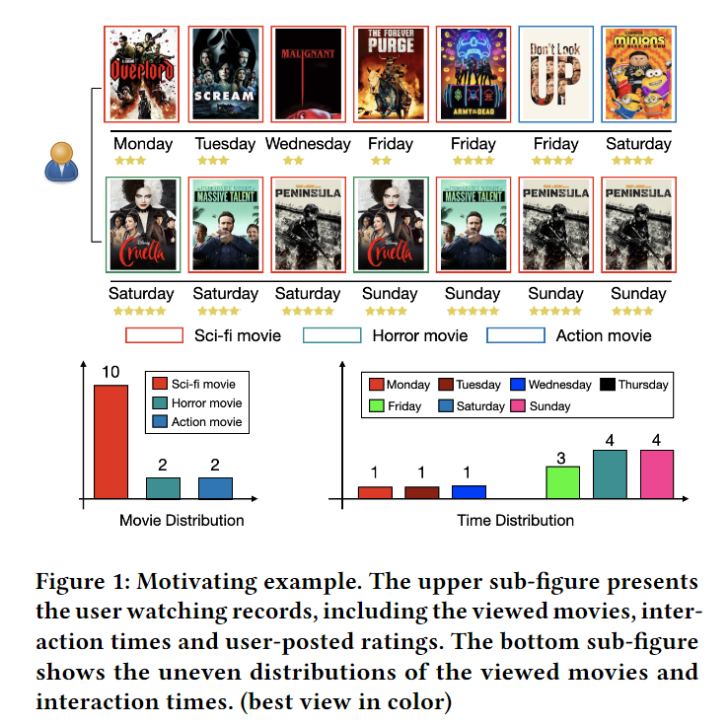
1
背景
观察到的数据集可能会受到用户内在偏好或以前的推荐模型的偏见
item层面：用户看某类电影特别多，权重分配应当减少
time层面：用户喜欢在周日看电影，应该重点学习

Slide 5
2
相关工作
提出了一个因果去偏的时间感知推荐框架（CDTR）来准确学习用户偏好。通过因果图制定时间感知推荐任务，识别项目和时间级别的两种类型的偏差。
为了优化理想的无偏学习目标，提出了一种基于逆倾向得分 (IPS) 的去偏框架，并将其扩展到双鲁棒方法。
考虑到用户偏好可能多样且复杂，这可能导致未测量的混杂因素，开发了一种敏感性分析方法来获得更准确的 IPS。

Slide 6

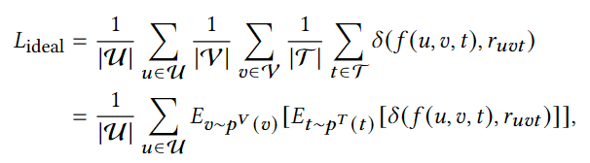
3
问题表述
分别表示按照物品的概率分布 pV​ 和时间的概率分布 pT​ 计算期望值。这反映了我们想要平均过所有物品和所有时间的交互，而不是仅仅对一个特定的物品或时间

Slide 7
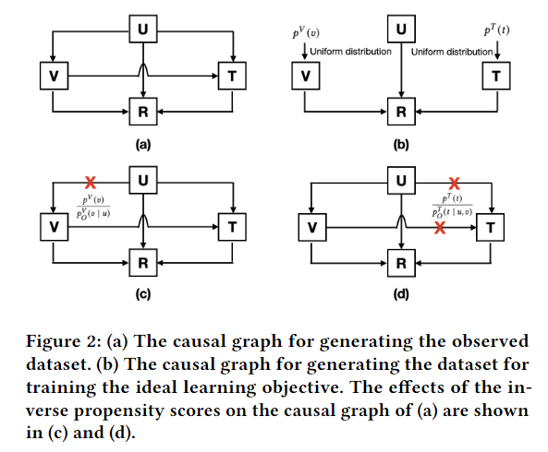
4
THE CDTR MODEL
𝑼, 𝑽, 𝑻 → 𝑹: 用户对物品的评分或点击行为是由这三个因素共同影响的
𝑼 → 𝑽: 这个箭头表示用户对物品的选择存在偏差。
𝑼 → 𝑻, 𝑽 → 𝑻: 这两个箭头表示交互时间受到用户和物品的共同影响。一方面，不同的用户可能会在不同的时间点击或购买相同的物品。另一方面，对于同一个用户，不同的物品可能会在不同的时间被交互，例如，用户可能在夏天购买T恤，在冬天购买棉服。

Slide 8
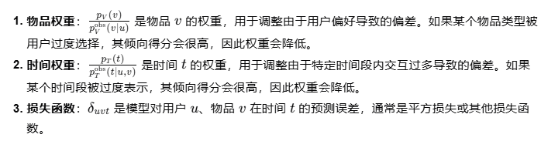

4
The Temporal IPS Method
b)理想状态：均匀分布，用户选择什么项目，以及何时交互，都是随机的
c)从因果图角度看，item这个权重调整了的分布使其趋于均匀，实际上切断了和之间的（在实际因果图中存在的）关联，对应到因果图中就是试图减弱这条边的影响，使物品的选择更加公平，减少因用户偏好导致的物品观察偏差。
d)同理，引入time权重是为了使变量在时间集上均匀分布，对应在因果图中就是阻断和这些边的影响，从而纠正时间级偏差，使模型能够更准确地学习到不同时间下的用户偏好，而不仅仅是在观测时间分布较多的时间段上表现好

Slide 9

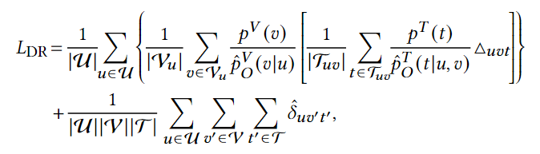
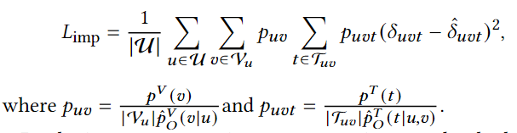
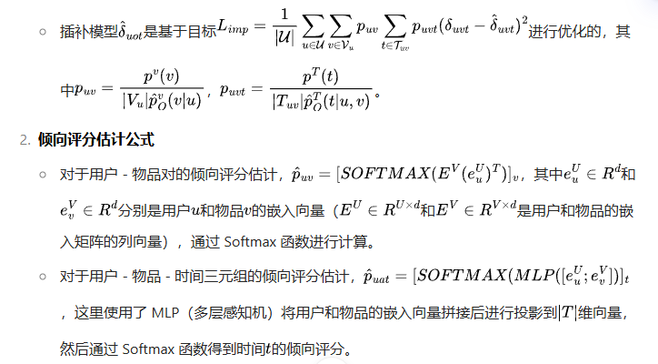
5
The Temporal Doubly Robust Method
插补模型的作用类似于在数据层面进行调整。它通过对损失的估计和调整，尝试在存在偏差的数据中找到更接近真实情况的估计。
补偿数据偏差
例如，如果某些物品因为用户偏好而被过度观察（在因果图中体现为𝑼 → 𝑽的影响较强），插补模型可以通过对这些物品的相关损失进行调整，使得模型在学习过程中不会过度依赖这些有偏差的数据，从而更公平地学习到不同物品的特征和用户对它们的真实偏好关系。
应对未观测混杂因素
插补模型可以在一定程度上对未观测混杂因素的影响进行补偿。虽然它不能直接观测到这些混杂因素，但通过对数据中的模式进行学习和估计。例如，如果某个时间段用户的购买行为突然增加，可能是由于某个未观测到的促销活动导致的，插补模型可以通过对这个时间段的数据进行特殊处理，来减少这种未观测因素对模型学习的干扰，使得模型能够更准确地学习到用户在不同情况下的真实偏好和行为模式，而不仅仅是受到这些未观测因素的表面影响

Slide 10


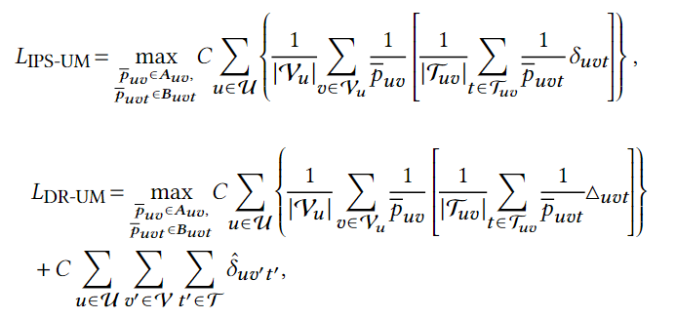
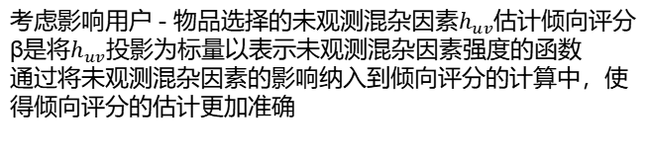
6
Unmeasured Confounder Modeling
首先估计倾向评分，其中$g_{uv}$是用户-物品对的任意评分函数
考虑影响用户 - 物品选择的未观测混杂因素$h_{uv}估计倾向评分$
β是将$h_{uv}$投影为标量以表示未观测混杂因素强度的函数
通过将未观测混杂因素的影响纳入到倾向评分的计算中，使得倾向评分的估计更加准确
通过对抗学习基于${\overline{p}}_{uv}$和${\overline{p}}_{uvt}$的不确定性集优化$L_{IPS}和L_{DR}$

Slide 11
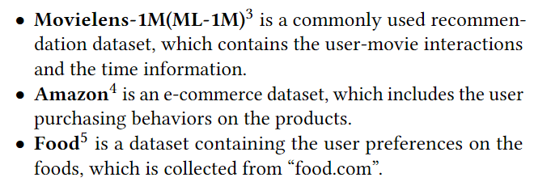
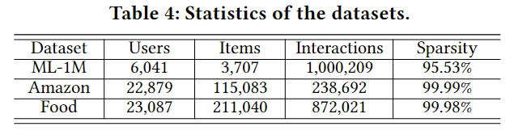
7
EXPERIMENTS
时间信息的处理策略
将数据集的完整时间范围分割为多个区间，区间索引作为时间 ID，实验中将时间范围分为 7 个区间。
将时间 ID 表示为一天中的小时或一周中的天数的索引，实验中按周天数生成 ID。
测试集构建
根据样本观测频率重采样原始数据集构建无偏测试集。使用每个用户 50% 的交互进行有偏模型训练， 从剩余交互中采样构建验证集和测试集
评估指标
基于均方根误差（RMSE）和平均绝对误差（MAE）评估框架性能

Slide 12
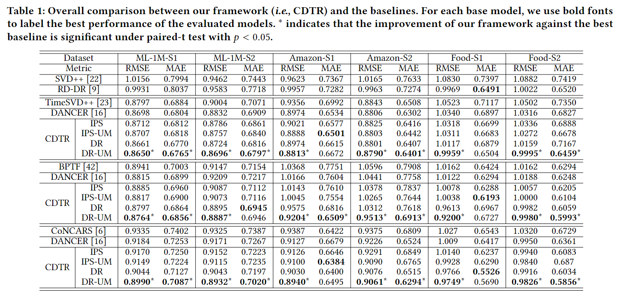
7
EXPERIMENTS

Slide 13
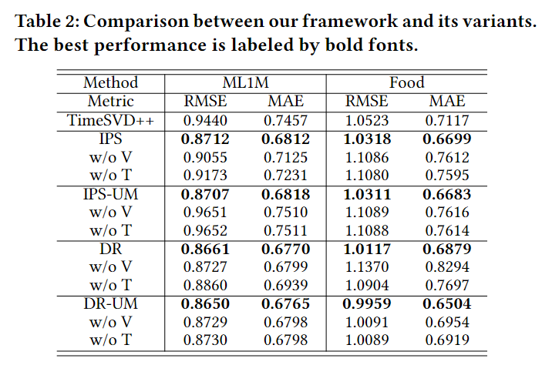
7
EXPERIMENTS

Slide 14
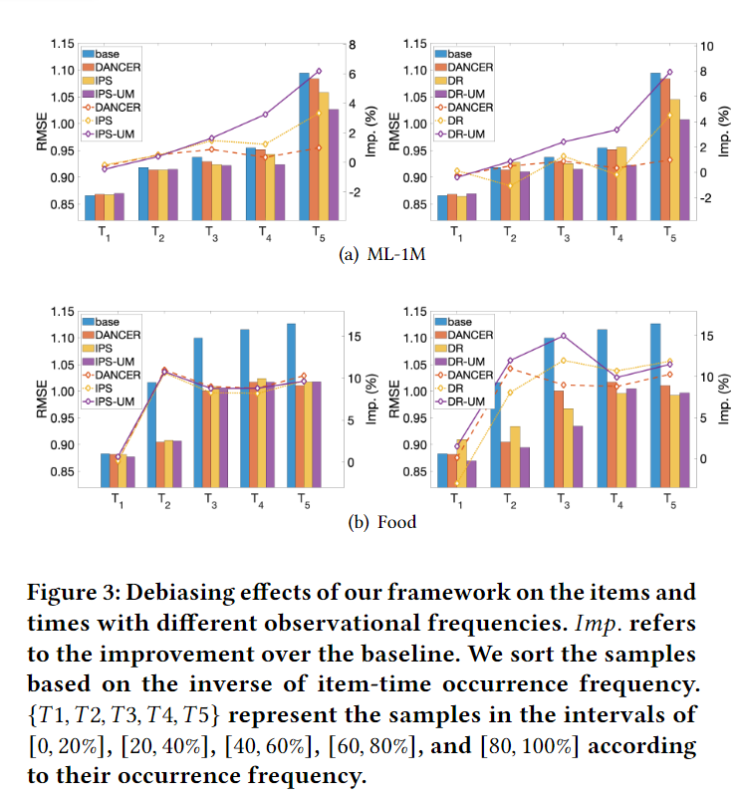
7
EXPERIMENTS

Slide 15
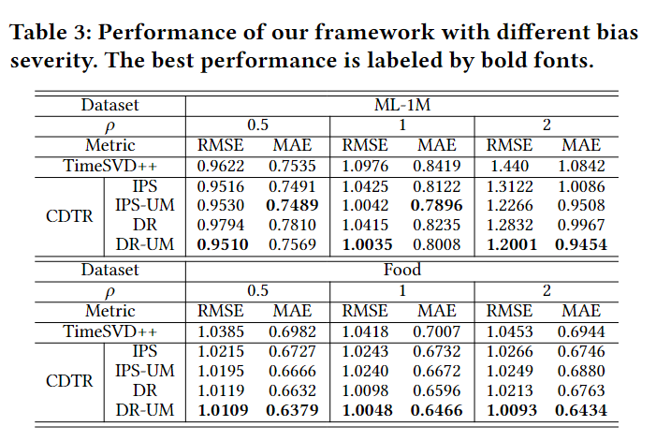
7
EXPERIMENTS

